Slide 1
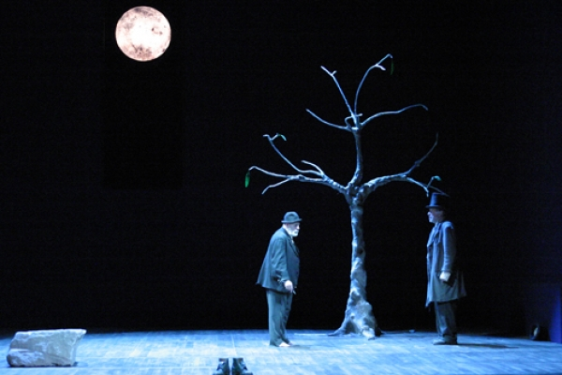
Semjuel Beket Čekajući Godoa

Slide 2
Savremena drama
Drama koja nastaje u drugoj polovini 20. vijeka
Karakteristike : eksperiment, odsustvo prihvaćene forme, uvođenje publike u dramsko zbivanje, filozofski stav
Pojava antijunaka ,, odvratno stvorenje koje nam svima nalikuje u najnižim dubinama’’ (,,Kralj Ibi’’, Alfred Žari, 1888.)

Slide 3
Antidrama/ Drama apsurda
potpuna suprotnost klasičnoj drami jer redukuje ili potpuno ignoriše sve one strukturne elemente koji čine dramu.
Jedini dramski elementi su likovi i scena na kojoj djeluju;
nema radnje, te osnovne supstance drame- ni početka, ni trajanja, ni razrješenja;
nema sukoba koji doprinose razvijanju radnje i ispoljavanju junaka;
nema jasnog vremena, onog društvenog; nema karaktera- likovi nisu individualizovani ni tipizirani;
oni su antiheroji-ne zna se ko su,ni odakle su,ni šta žele.

Slide 4
Apsurd
apsurdni likovi,
apsurdne situacije,
apsurdni iskazi;
Apsurd je proizvod načina kazivanja ili prikazivanja u kome se ne otkriva nikakav smisao,odnosno nameće se besmisao.
Apsurdno kazivanje, slike i likovi predočavaju nelogičnost, nerazboritost, nerazumnost i ludilo svijeta i života.

Slide 5
,,Čekajući Godoa’’

Slide 6
Autor: Semjuel Beket
Irski književnik, romanopisac i dramaturg. Semjuel Beket je rođen 13. aprila 1906.
Ostao je upamćen po prilično pesimističnom stavu, prikazujući u gotovo svim svojim djelima čovjeka kao potpuno bespomoćnog i svjesnog apsurdnosti sopstvenog života.
Jedan je od najznačajnijih predstavnika takozvanog “ teatra apsurda “.
Godine 1969. je dobio je Nobelovu nagradu za književnost.

Slide 7
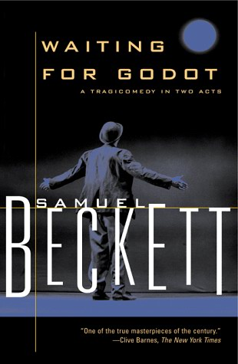
Književni rod: drama; Književna vrsta: drama apsurda u dva čina;
Tema drame Semjuela Beketa “ Čekajući Godoa “ je, kao i u većini njegovih djela – apsurd čovekovog postojanja.

Slide 8
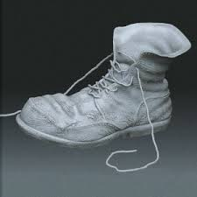
Ovo je gotovo realistična priča o dvije propalice,skitnice, koje se odavno poznaju, od kojih je jedan kulturniji i intelektualno superiorniji (Vladimir), dok je drugi (Estragon) spontaniji, letargičniji i dobrovoljno podređen.
Oni se nalaze na mjestu na kojem su zato što čekaju izvjesnog Godoa. U toku tog praznog dana, koga skitnice ispunjavaju kako najbolje umiju, nailazi Poco,gospodar,sa svojim slugom Likijem i kraće se zadržava u razgovoru sa njima.

Slide 9
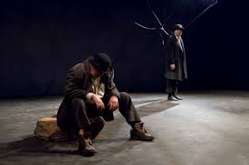
Ubrzo pošto Poco i Liki odu, pojaviće se jedan Dječak i javiti da Godo tog dana ne može da dođe, tako da će Vladimir i Estragon morati i u drugom činu komada da nastave sa čekanjem, opet bez uspjeha, jer će se ponovo pojaviti Dječak sa istom, nezadovoljavajućom vješću.

Slide 11
Oni su antijunaci koji samo dugo razgovaraju ili dugo ćute, čudno razmišljaju i rezonuju;
Po tome oličavaju izgubljene i dezorijentisane ljude kojima život ništa nije dao i čiji se ovozemaljski život sveo na nekakvo čekanje.
Znaju koga čekaju, ali ko je (Godo) ne znaju, zašto ga čekaju ne znaju, šta očekuju od njega ni to ne znaju.

Slide 12
Čekanje je lišeno smisla i svrhe;
Čekanje je apsurdno jer je neizvjesno i nemotivisano- ono je izraz čovjekove osuđenosti na čekanje, a čekanje je samo varka.
Čekanje je samo druga riječ za čovjekovu nemoć pred sudbinom koja je gluva i nijema za čovjekove patnje i strepnje.

Slide 13
Predmetnosti prikazane u drami imaju simbolično značenje.
Polje=
Put=
Drvo=
Veče=
Scena=
Sunce i Mjesec

Slide 14
Predmetnosti prikazane u drami imaju simbolično značenje.
Polje= nepregledna životna pozornica
Put= izlaz, ali to je samo nagovještaj, uistinu izlaza nema, on je samo želja;
Drvo= usamljenost (akteri priče strahuju od samoće)
Veče= veče, neizvjesnost, tajanstvenost;
Scena= nepromjenljivost;
Sunce i Mjesec- ovi motivi simbolizuju sklad, harmoniju i zakonitost koji vladaju samo u vasioni, dakle izvan prostora ljudske egzistencije;

Slide 15
Sve ostalo, što je na zemlji (čovjek, svijet, život) – sve je to ništavno.
Ova drama nudi neke zaključke (značenja):
život je besmislen i apsurdan;
život je pravi cirkus;
čovjek je nemoćan;
sve je uzaludno;
čekanje je neminovnost;
život je neizvjesnost;
samo je izvjesna smrt;

